Slide 1
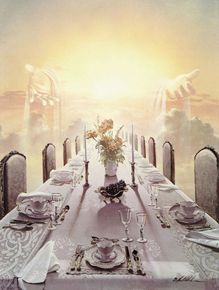
Avondmaal
Reminder voor hét feest

Slide 2
Avondmaal
Her-inner je Gods goedheid

Slide 3
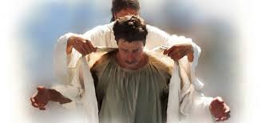
Avondmaal
Trek de feestkleren van Jezus aan

